Slide 1

在线教育项目实战汇报
2022.08

Slide 2

项目信息
需求分析
问题和解决方案
成果展示
项目总结

Slide 3
项目主题
01
访客咨询主题开发工作
02
意向客户主题开发工作
03
报名用户主题开发工作
04
学生出勤主题开发工作
Notes:
集团报表工作：支持财务中心数据管理，建设集团分析/报表体系
业务报表开发：支持业务部门数据管理工作；将业务报表迁移至大数据平台，提升业务系统性能
咨询环节数据挖掘探索：探索数据挖掘的应用场景，提高咨询师工作效率
实时处理能力建设：满足业务部门实时数据查询需求；完善大数据平台数据处理能力

Slide 4
项目成员
项目指导老师
李富松
推进项目工作
制定项目工作计划
组织协调联合工作小组日常工作
监督项目步骤和质量
递交工作成果
项目经理
项目经理：李富松
项目工作小组
访客咨询主题
意向客户主题
学生出勤主题
小组成员：衡岁鹏
小组成员：黄观柱
小组成员：张钰文，钟沛鹏

Slide 5
项目进度
学生出勤主题
8月8日
拉取数据：mysql导入到Hive数据库，ODS层搭建
8月10日~13日
8月15日
DM层搭建：数据汇总
需求分析：应用技术，结构分层
8月9日
DWS层搭建：学生出勤，迟到，请假，旷课人数统计
8月14日
FineBI数据报表

Slide 6
项目信息
需求分析
问题和解决方案
成果展示
项目总结

Slide 7
需求分析
01
班级出勤人数，出勤率
02
班级迟到人数，迟到率
03
班级请假人数，请假率
04
班级旷课人数，旷课率

Slide 8
需求分析
01
班级出勤人数，出勤率
需求一：统计指定时间段内，不同班级的出勤人数。打卡时间在上课前40分钟(否则认为无效)~上课时间点之内，则为正常上课打卡
指标：出勤人数
数据来源：teach的course_table_upload_detail班级课表、tbh_student_signin_record学生打卡记录表、tbh_class_time_table班级作息时间表
维度：年，月，日，（上午，下午，晚自习）
打卡时间：打卡前40分钟内~打卡后10分钟正常打卡
需求二: 统计指定时间段内，不同班级的学生出勤率。
指标：出勤率
数据来源：class_attendance_dwm出勤信息表、class_studying_student_count班级在读学生人数表
维度：年，月，日，（上午，下午，晚自习）
计算公式：出勤率=出勤人数/当日在读学员人数

Slide 9
需求分析
02
班级迟到人数，迟到率
需求三: 统计指定时间段内，不同班级的迟到人数。上课10分钟后视为迟到。跨天数据直接累加。
指标：迟到人数
数据来源：teach的course_table_upload_detail班级课表、tbh_student_signin_record学生打卡记录表、tbh_class_time_table班级作息时间表
维度：年，月，日，（上午，下午，晚自习）
迟到时间：上课后10分钟~课程结束时间
需求四: 统计指定时间段内，不同班级的学生迟到率。上课10分钟后视为迟到。
指标：迟到率
数据来源：class_attendance_dwm出勤信息表、class_studying_student_count班级在读学生人数表
维度：年，月，日，（上午，下午，晚自习）
计算公式：迟到率=迟到人数/当日在读学员人数

Slide 10
需求分析
03
班级请假人数，请假率
需求五: 统计指定时间段内，不同班级的请假人数。跨天数据直接累加。
指标：请假人数
数据来源：teach的course_table_upload_detail班级课表、student_leave_apply学生请假表、tbh_class_time_table班级作息时间表
维度：年，月，日，（上午，下午，晚自习）
请假条件：清洗掉非上课数据（课表为空，‘开班典礼’）；在请假中判断审核状态，撤销状态，是否有效
需求六: 统计指定时间段内，不同班级的学生请假率。
指标：请假率
数据来源：class_leave_dwm班级请假表、class_studying_student_count班级在读学生人数表
维度：年，月，日，（上午，下午，晚自习）
计算公式：请假率=请假人数/当日在读学员人数

Slide 11
需求分析
04
班级旷课人数，旷课率
需求七: 统计指定时间段内，不同班级的旷课人数。跨天数据直接累加。
指标：看看人数
数据来源：class_studying_student_count班级在读学生人数表、class_attendance_dwm出勤信息表、class_leave_dwm班级请假表
维度：年，月，日，（上午，下午，晚自习）
旷课人数：当日在读学员人数-出勤人数(正常出勤+迟到出勤)-请假人数
需求八: 统计指定时间段内，不同班级的学生旷课率。
指标：看看率
数据来源：student_attendance_dwm班级出勤数据表、class_studying_student_count班级在读学生人数表
维度：年，月，日，（上午，下午，晚自习）
计算公式：旷课率=旷课人数/当日在读学员人数

Slide 12
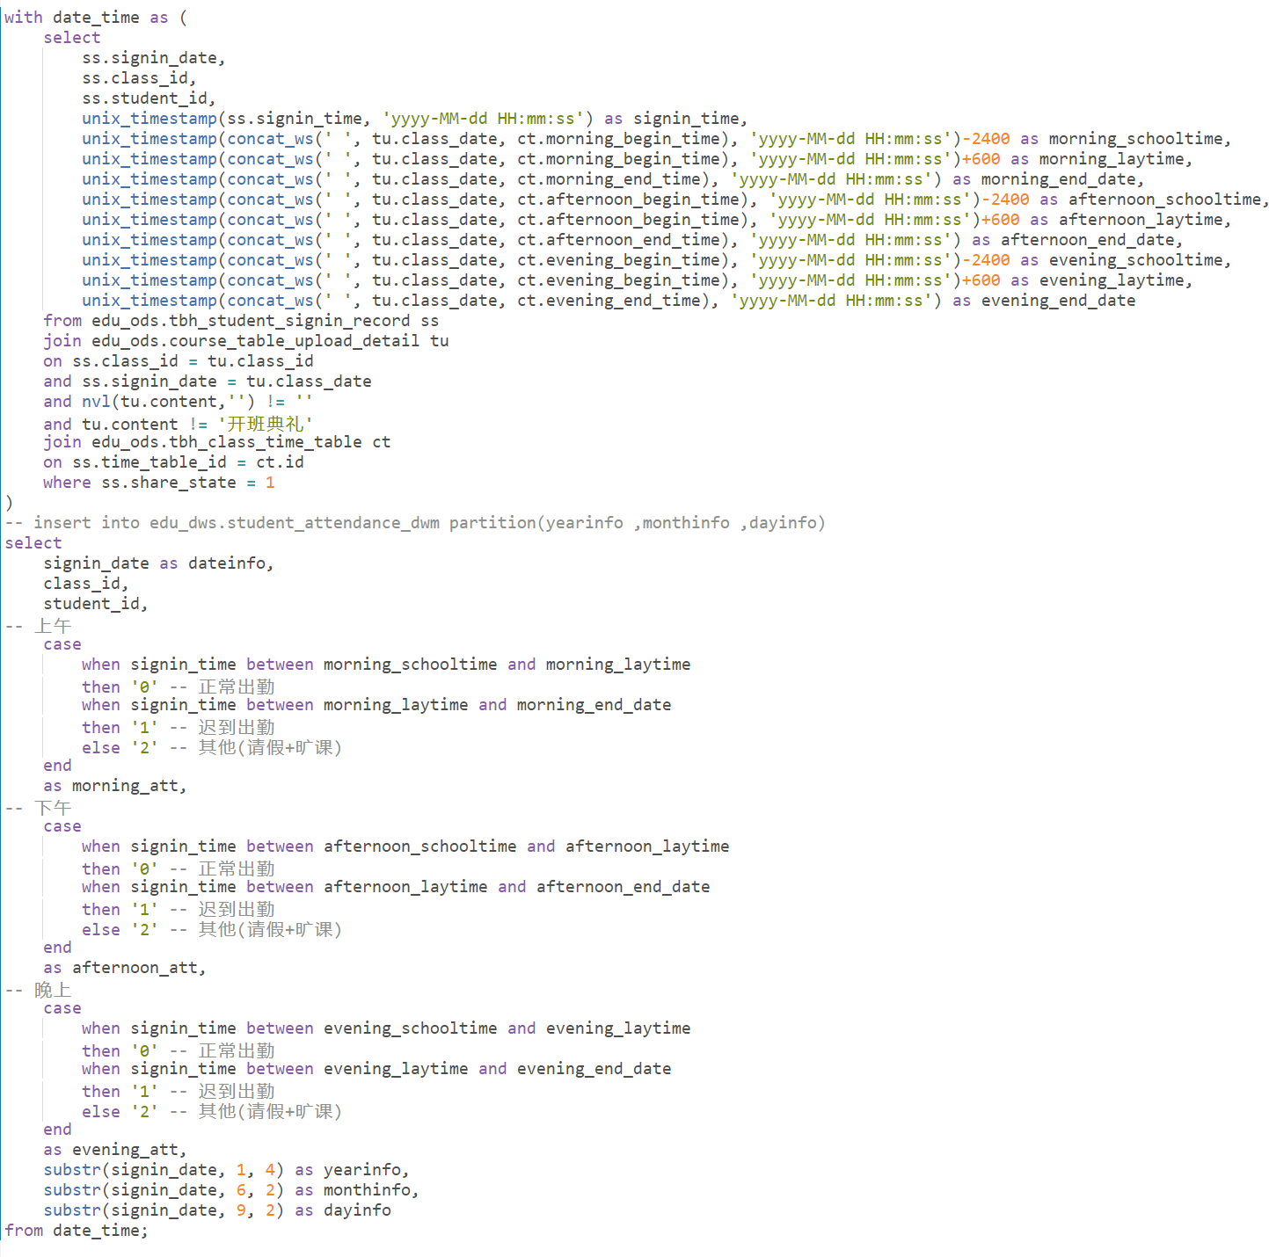
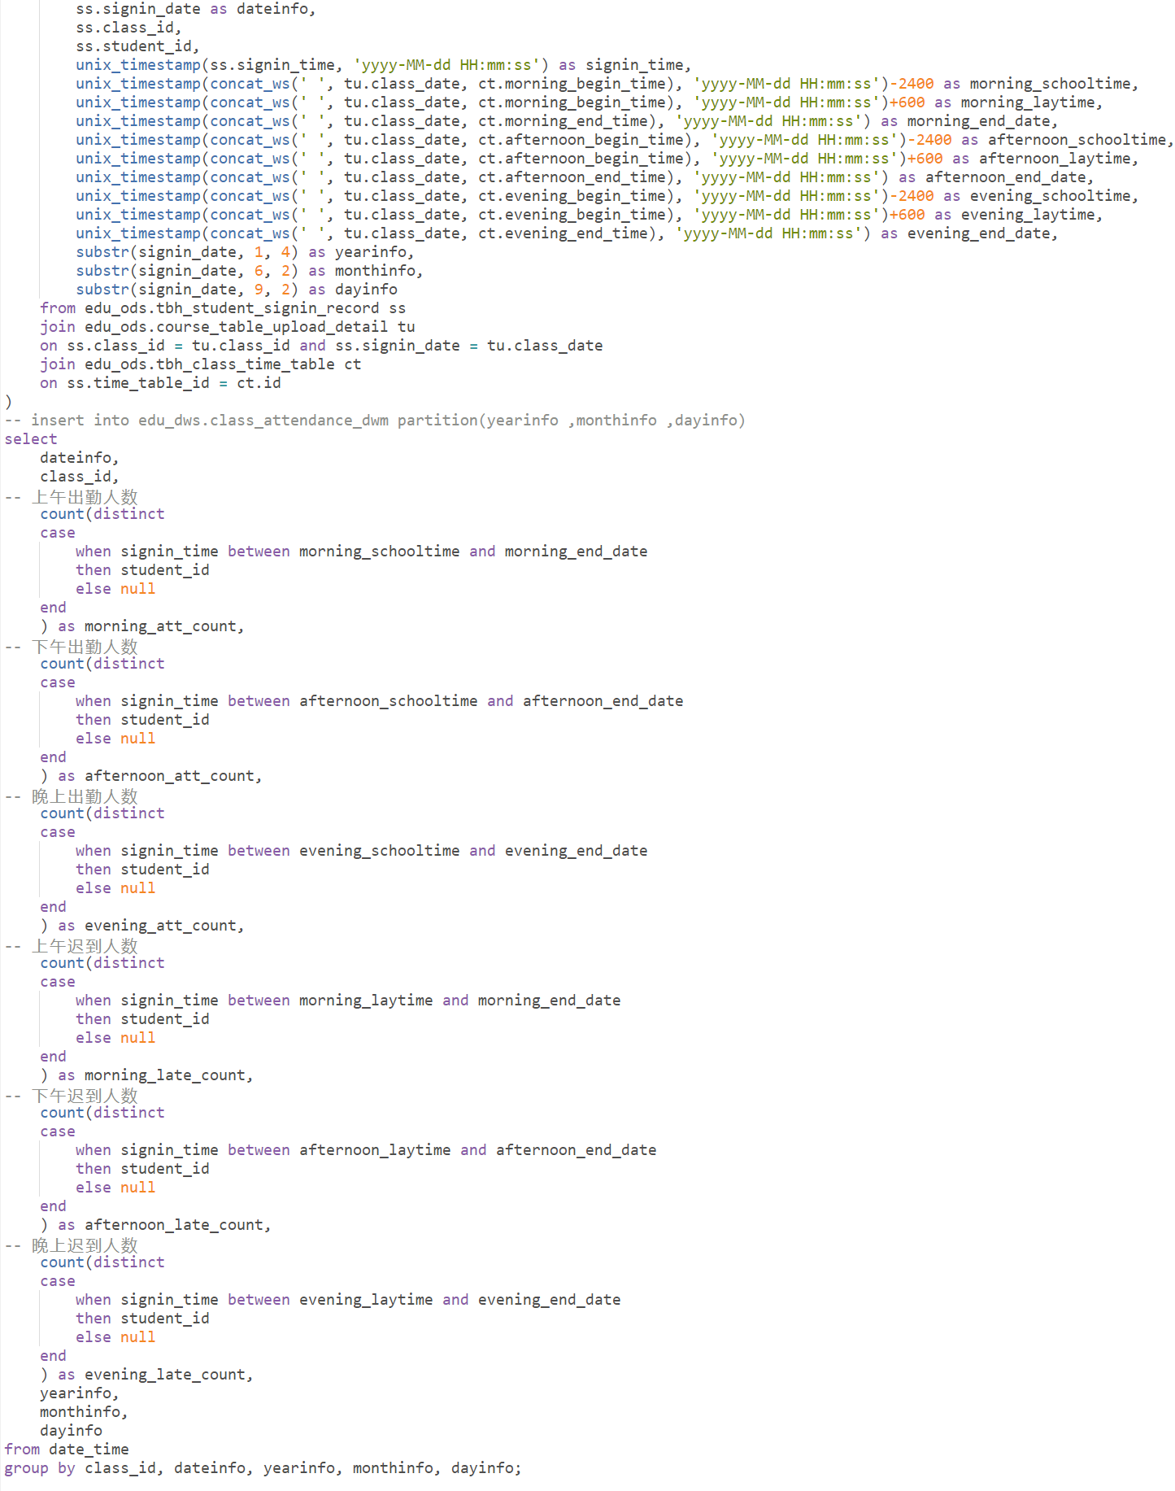
代码实现

Slide 13
项目信息
需求分析
问题和解决方案
成果展示
项目总结

Slide 14
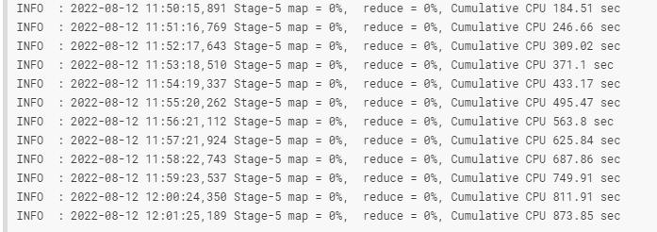
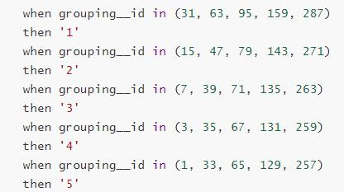
遇到的问题
1，在执行insert into数据导入时，mapreduce一直都是0%，原因由于数据量过大，map数量少，导致map执行速度变慢，造成了数据倾斜
2，在对日期类型进行分类时，不会使用grouping_id，后期使用grouping_id时一直报错

Slide 15
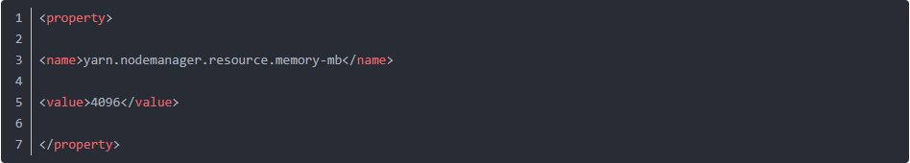
解决方案
1，修改yarn-site.xml中的yarn.nodemanager.resource.memory-mb值大小(2G->4G)
2，使用多次后发现需要配合grouping sets才能使用

Slide 16
项目信息
需求分析
问题和解决方案
成果展示
项目总结

Slide 17
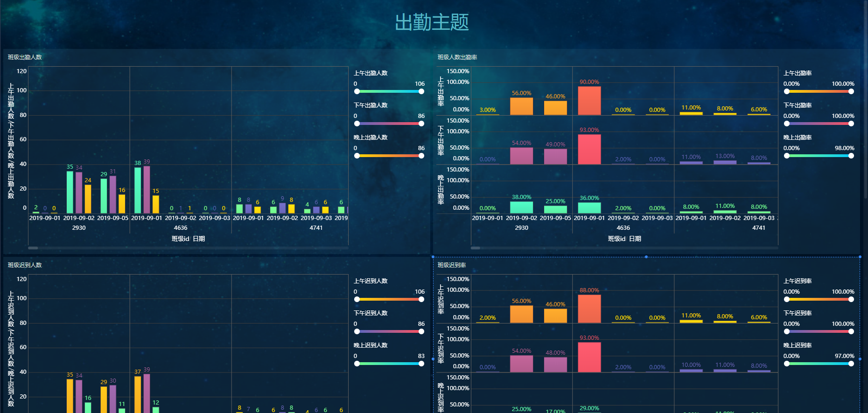
项目成果

Slide 18
项目信息
需求分析
问题和解决方案
成果展示
项目总结

Slide 19
项目总结
熟练掌握sqoop脚本数据导入，导出
熟练掌握Hadoop离线数据技术栈；
熟练掌握FineBI前端展示工具；
熟练掌握HiveSQL查询语句；
熟练掌握SQL查询语句
技能提升
业务理解
通过梳理报表统计逻辑，加深对业务场景的理解；
通过对接业务需求，能够更深刻理解每个指标背后的业务含义；
管理沟通
提升组织协调与沟通技巧、能力；
清晰识别并挖掘业务方的具体需求；
需求内容以邮件确认为最终依据，从而实现需求及时通知各相关方以及需求的把控的目的；

Slide 20


